Slide 1


Коэффициент Пуассона: Введение
Коэффициент Пуассона - важная характеристика материалов, определяющая их деформационное поведение. В этой презентации мы рассмотрим его определение, физический смысл, значения для различных материалов и практическое применение.
by Olga Pustovalova

Slide 2
Физический смысл коэффициента Пуассона
Поперечная деформация
Положительный коэффициент
Ауксетики
Некоторые материалы, называемые ауксетиками, обладают отрицательным коэффициентом Пуассона и расширяются при растяжении.
Коэффициент Пуассона показывает, как материал деформируется в поперечном направлении при растяжении или сжатии вдоль продольной оси.
Положительный коэффициент Пуассона означает, что материал сужается при растяжении и расширяется при сжатии.

Slide 3
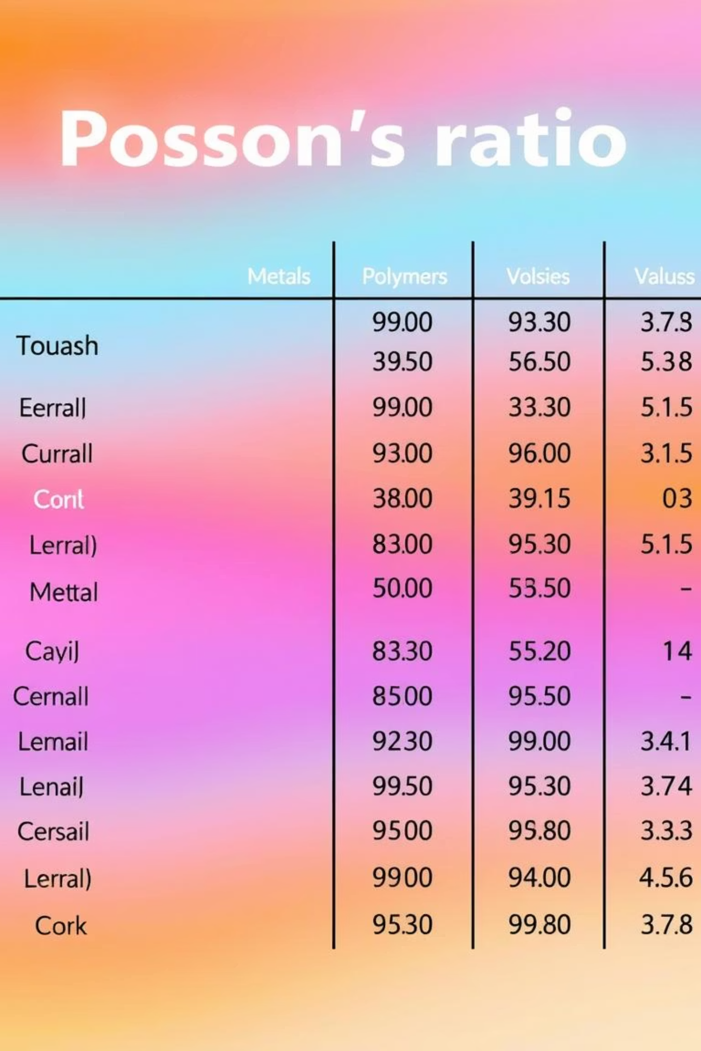
Значения коэффициента Пуассона
Материал
Коэффициент Пуассона (ν)
Сталь
0.27-0.30
Алюминий
0.33
Резина
~0.5
Полиэтилен
0.46
Керамика
0.20-0.35
Пробка
Близок к 0
Значения коэффициента Пуассона варьируются в зависимости от материала, его структуры и свойств.

Slide 4
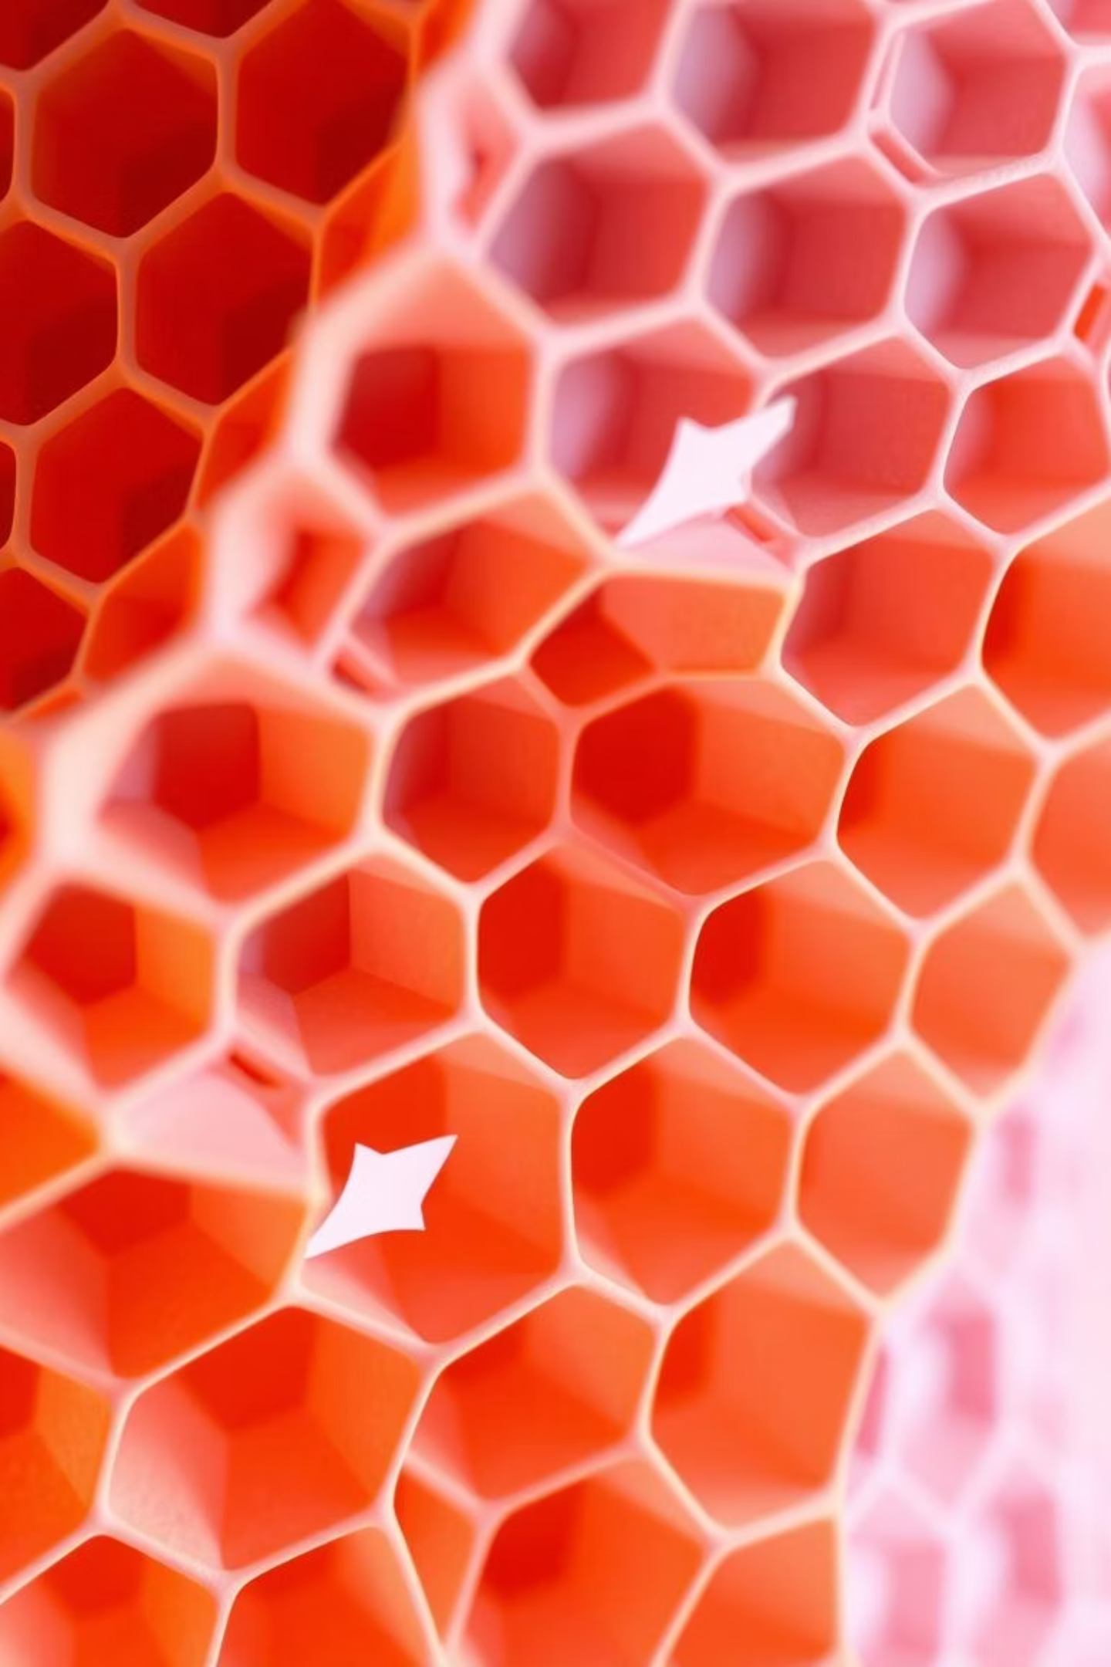
Ауксетики: Необычные материалы
1
Определение
Ауксетики - материалы с отрицательным коэффициентом Пуассона, они расширяются в поперечном направлении при растяжении.
2
Примеры
Примеры ауксетических материалов: некоторые полимеры, пены, структуры с определенной геометрией.
3
Применение
Ауксетики применяются в медицине, промышленности, для создания амортизаторов, фильтров и других устройств.

Slide 5
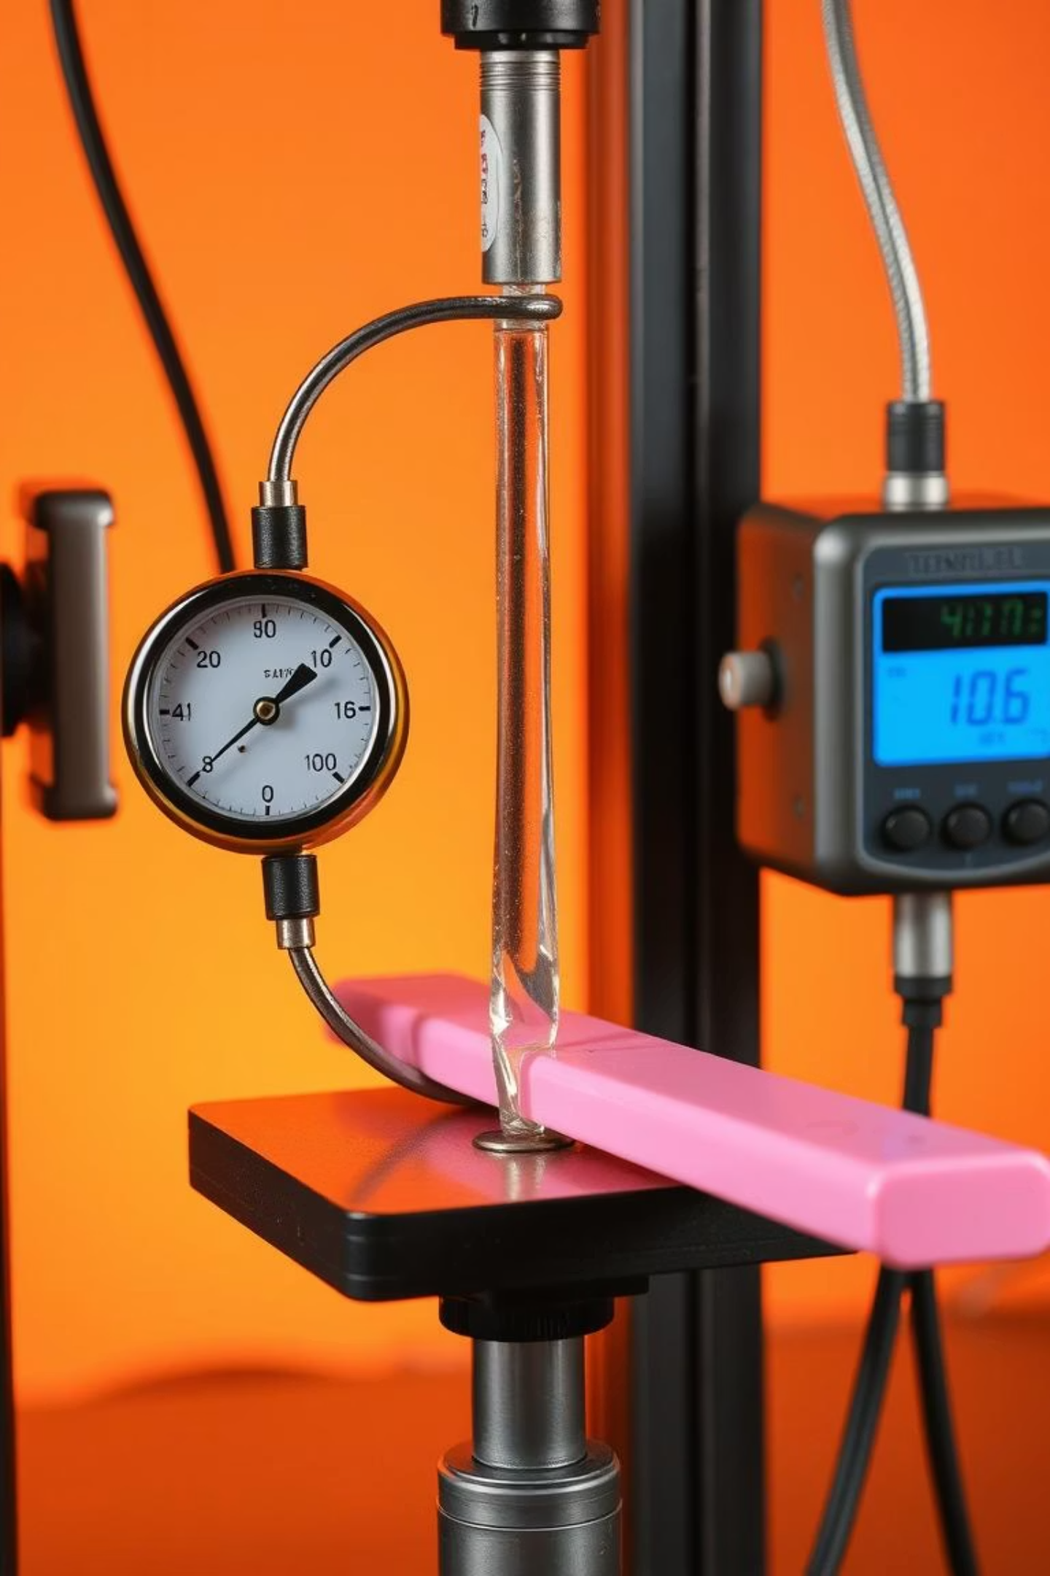
Методы измерения
Экспериментальные методы
Измерение деформации
Тензометрия, оптические методы, использование универсальных испытательных машин.
Использование датчиков деформации (тензодатчиков) или цифровой корреляции изображений (DIC).
Погрешности измерений
Необходимо учитывать погрешности измерений для получения точных результатов.

Slide 6


Применение коэффициента Пуассона
Расчет напряжений и деформаций в строительных конструкциях.
Проектирование деталей машин и механизмов.
Моделирование поведения материалов в программных пакетах ANSYS, Abaqus.

Slide 7
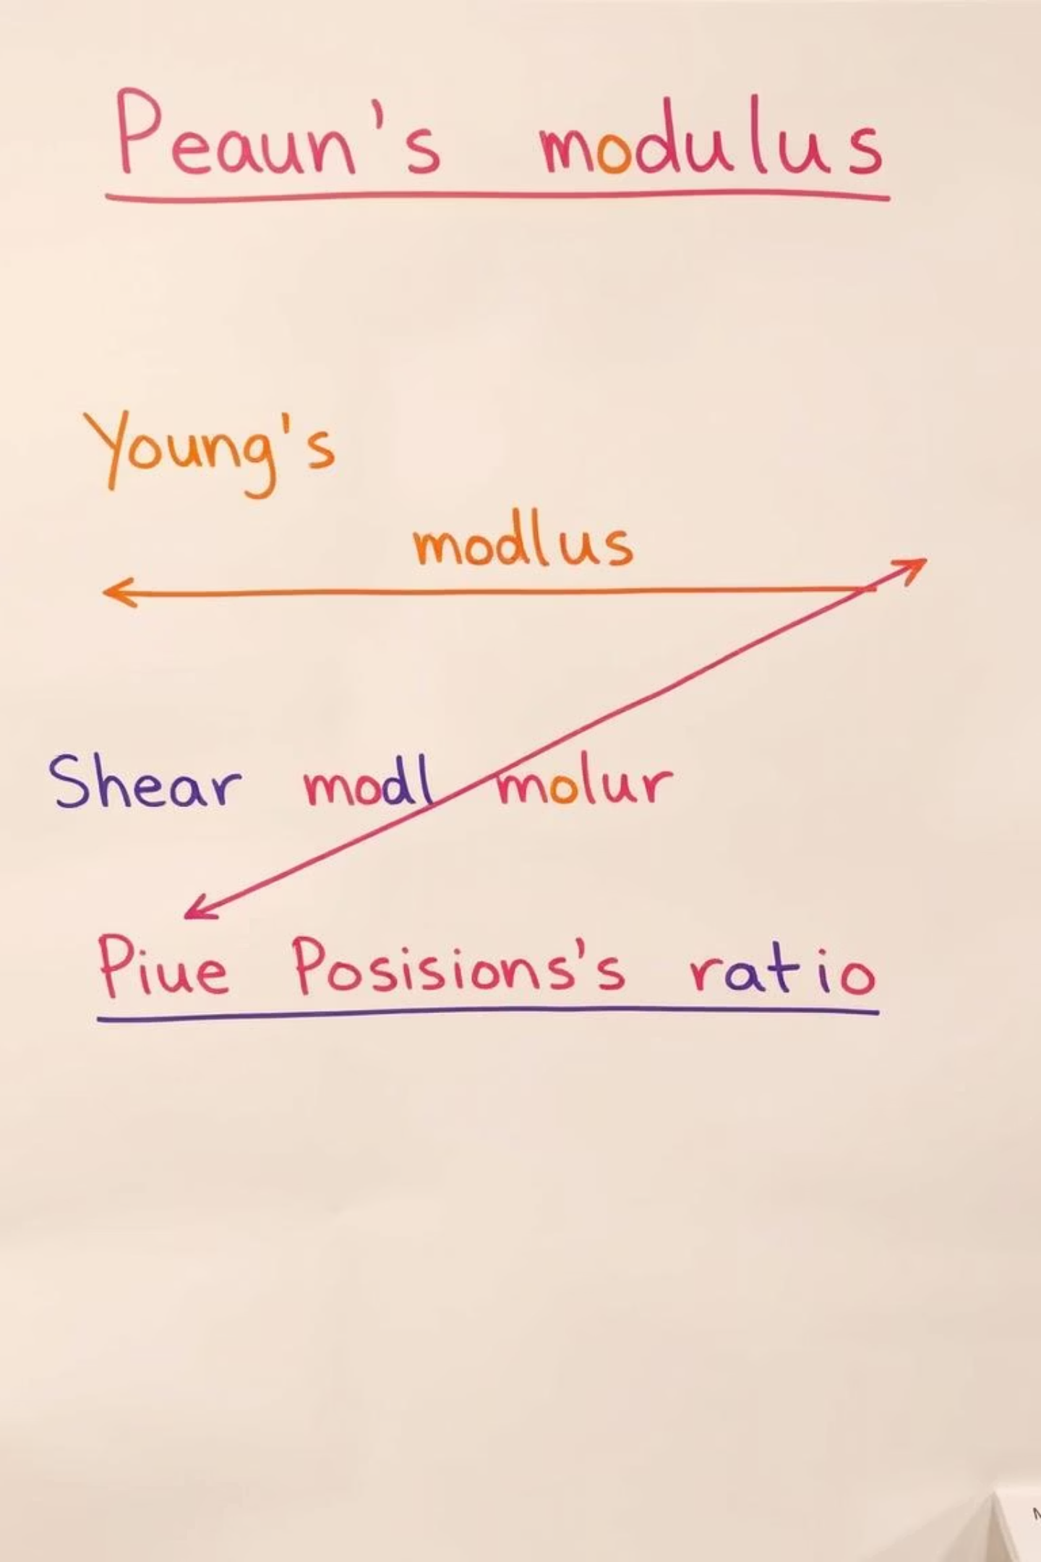
Связь с другими механическими свойствами
1
Модуль Юнга (E)
Измеряет жесткость материала при растяжении или сжатии.
2
Модуль сдвига (G)
Измеряет жесткость материала при сдвиге.
3
Коэффициент Пуассона (ν)
Определяет поперечную деформацию материала.
Между этими свойствами существует тесная взаимосвязь, позволяющая определять механические характеристики материалов.

Slide 8

Выводы и перспективы
Коэффициент Пуассона является важным параметром для понимания поведения материалов. Ауксетики, материалы с отрицательным коэффициентом Пуассона, представляют собой перспективное направление для развития новых технологий и создания новых материалов с уникальными свойствами.

